Slide 1
光学传感器
授课教师：常春蕊
授课专业：应用物理
授课时间：90分钟

Slide 2
光学传感器是将光信号转换为电信号的一种传感器。用这种传感器测量其它非电量（如转速、浊度）时，只要将这些非电量转换为光信号的变化即可。
测量方法具有：结构简单、精度高、反应快、非接触等优点。

Slide 3
一、光电传感器（光敏传感器）
1、原理：是以光为媒介、以光电效应为物理基础的一种能量转换器件，是利用光敏材料的光学效应制作的光敏器件。
常见的光电传感器有光电管、光电倍增管、光敏电阻、光电池、光电二极管、光电三极管以及光电耦合器件。

Slide 4
2、光电效应的分类：
外光电效应
光电效应
光电导效应
内光电效应
光生伏特效应
Notes:
光电效应分为外光电效 应和内光电效应两种，入射光子使吸收光的物质表面发射电子，这种效应称为外光电效应或光电发射效应，基于外光电效应的光电变换器件有光电管、光电倍增管等。在光作用下使物体电导率发生变化或产生光电动势的现象称为内光电效应，它又可分为光电导效应和光生伏特效应。光电导效应是在光的作用下物体的电导率发生变化，这类器件有光导
管、光敏电阻等。光生伏特效应是在光的作用下，使物体内部产生一定方向电动势的现象，基于此种原理的器件有光电池、光电二极管、光电三极管等。

Slide 5
二、辐射热探测器
辐射热探测器件是对光谱中长波段(红外光)敏感的器件。热探测器的工作原理是吸收光辐射后所产生的强度变化能够引起测量器件材料电阻的变化，而电阻的变化像在光电导体中那样可以用来测量光辐射的大小。常用的辐射热探测器有金属、热敏电阻及半导体辐射热探测器。
三、光纤传感器
光纤传感器是利用光纤技术与光学原理，将被测量转换为可用信号输出的器件或装置。它利用发光管或激光管发射的光，经光导纤维传输到被检测对象，经调制后，光沿着光导纤维反射到光接收器，光接收器则将调制过的光束解调后变为电信号。

Slide 6
第一节 光电传感器的基本理论
一束光是由一束以光速运动的粒子流组成的，这些粒子称为光子。 光子具有能量，每个光子具有的能量由下式确定：
E=hυ
式中： h——普朗克常数=6.626×10⁻³⁴ J·s 
υ——光的频率
光子的质量为：
m=hυ /c²

Slide 7
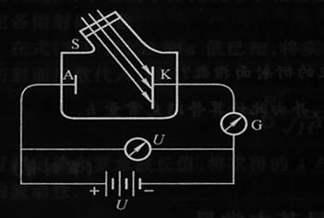
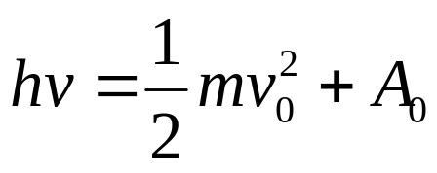
一、外光电效应
当光照射某种物质时，若入射的光子能量hv足够大，它和物质中的电子相互作用，致使电子逸出物质表面，这种现象称为光电子发射效应或外光电效应。
外光电效应电子能量的转换公式为：
式中：m——电子质量； 
v₀——电子逸出速度。

Slide 8
结论：
 (1)光电效应能否产生，取决于光子的能量是否大于该物质表面的电子逸出功。这意味着每一种物质都有一个对应的光频阀值，称为红限频率（对应的光波长称为临界波长）。光的频率小于红限频率，光子的能量不足以使物体的电子逸出，因而小于红限频率的光，光强再大也不会产生光电发射。反之，入射光频率高于红限频率，即使光强微弱也会有电子发射出来。

Slide 9
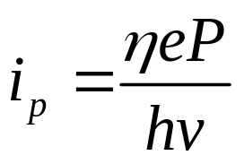
(2)若入射光的光频为v，光功率为P，则每秒钟到达的光子数为P/hv。假设这些光子中只有一部分(η)能激发电子，则入射光在光电面激发的光电流密度为
式中,η是量子效率，定义为光强生成的载流子数与入射光子数之比,它是波长的函数,并与光电面的反射率、吸收系数、发射电子的深度、表面的亲和力等因素有关；e为电子电荷量。

Slide 10
(3)光电子逸出物体表面具有初始动能。因此光电管即使未加阳极电压，也会有光电流产生。为使光电流为零，必须加负的截止电压，而截止电压与入射光的频率成正比。

Slide 11
二、内光电效应
在光线作用下，激发的载流子(电子或空穴)保留在物体内部；使物体的电导率发生变化或产生光电动势的现象称为内光电效应。
内光电效应又分为光电导效应和光生伏特效应。

Slide 12
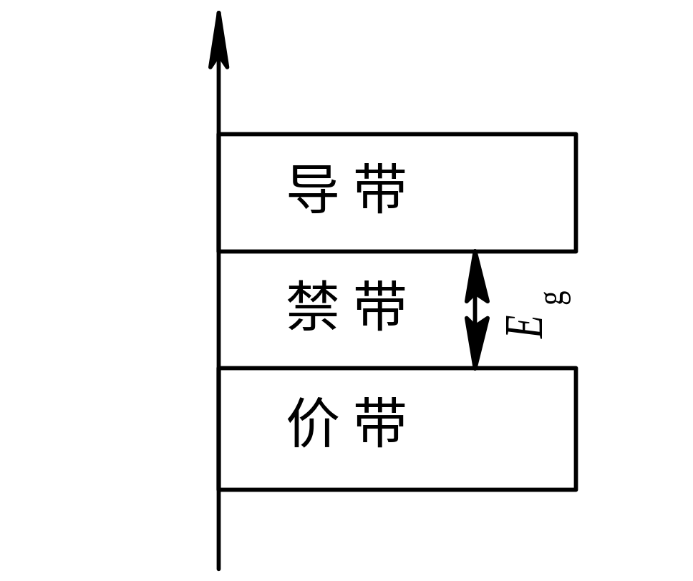
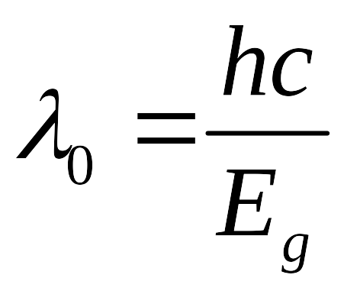
1、 光电导效应
入射光强改变物质导电率的物理现象,叫光电导效应。
E_{g}以电子伏(eV)为单位(1eV=1.60×10¹⁹J)，c为光速(m/s)。
Notes:
这种效应几乎所有高电阻率半导体都有。这是由于,在入射光作用下,电子吸收光子能量,从价带激发到导带,过渡到自由状态,同时价带也因此形成自由空穴,致使导带的电子和价带的空穴浓度增大,引起材料电阻率减小。为使电子从价带激发到导带,入射光子的能量E₀应大于禁带宽度E_{g},

Slide 13
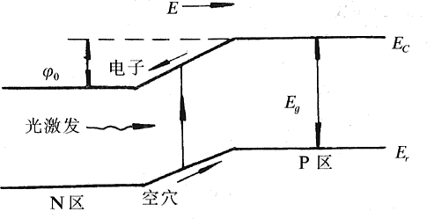
2、 光生伏特效应
在光线的作用下能够使物体产生一定方向的电动势的现象称为光生伏特效应。
势垒和电场是实现光生伏特效应所必须具备的条件。

Slide 14
第二节 光电器件的基本特性
一、响应度k
光电器件的输出信号电压V_{s}与入射光功率P_{s}之比，也就是单位入射光功率作用下器件的输出信号电压，称为响应度。即：
k= V_{s}/ P_{s}= V_{s}/(HA_{d})
式中， V_{s}是器件的输出电压， P_{s} 为入射在光敏面上的辐射功率，A_{d}是器件的受光面积，H为光敏面上的辐射照度。 k的单位为(V／W)。
响应度k是表征光电器件输出信号能力的特征量。

Slide 15
二、等效噪声功率和探测度D
若入射到光电器件光敏面上的辐射功率所产生的响应电压恰好等于该器件的噪声电压值，那么这个辐射功率称为噪声等效功率，常用NEP表示。NEP的单位是瓦(W)。
NEP=P_{s}/(V_{s}/V_{n})
式中：V_{s}为输出电压的有效值，V_{n}为噪声均方根电压值；V_{s}／V_{n}称为信号噪声比；P_{s}是入射到器件上的光功率。
若入射功率小于噪声等效功率，是无法检测的。所以噪声等效功率是描述器件品质优劣的重要物理量。实际上，NEP是当信噪比为1时的入射辐射功率。

Slide 16
等效噪声功率愈小，光敏器件的性能愈好。但NEP这个参数与人们习惯上衡量探测器探测能力好坏的概念相反，因此，通常用NEP的倒数，称为光电器件的探测度D来作为衡量光电器件探测能力的指标。
D＝1／NEP
因为各光电器件的光谱响应分布都有选择性，因此，对于响应度，必须指出在某一标准光源下的响应度。光源光谱范围与光敏器件光谱响应匹配愈好，探测度D也就愈高。此外，某些光敏器件的噪声也是与频率有关的，所以具体器件选用时应注意各器件性能参数的测试条件。

Slide 17

三、响应时间τ
响应时间是描述光电器件对入射光辐射响应快慢性能的参数，也称为时间常数(τ)。
响应时间的物理意义有两种：
1、一是在阶跃输入光功率条件下，光电器件输出电流i_{s}为：
i_{s}(t)上升到稳态值(i∞)的0.63倍时的时间(即t＝τ)，称为器件的响应时间。

Slide 18
2、二是当光辐射信号是交变的连续信号时，在其光作用于器件表面上，光敏器件的输出也是交变的电压信号。当辐射的交变信号频率f上升时，光敏器件的响应度k下降。从峰值处下降到3dB时所对应的频率称为截止频率f₀。截止频率f₀对应的时间即为时间常数τ ，即：
τ＝1／(2π f₀)
时间常数τ是衡量光电器件能否应用于快速变化的光辐射信号检测，或能否作用于交变光辐射信号检测的一个重要指标。响应时间，决定了器件频率响应的带宽。

Slide 19
四、线性度
线性度是指光电器件的输出光电流(或电压)与输入光功率成比例的程度和范围，一般来说，在弱光照射时光电器件的输出光电流都能在较大范围内与输入光功率（光辐射强度）成线性关系。在强光照时就趋于平方根关系，这是就器件本身特性而言。有些器件在使用中由偏置电路输出的光信号电压，有时在弱光范围内也会出现非线性。

Slide 20
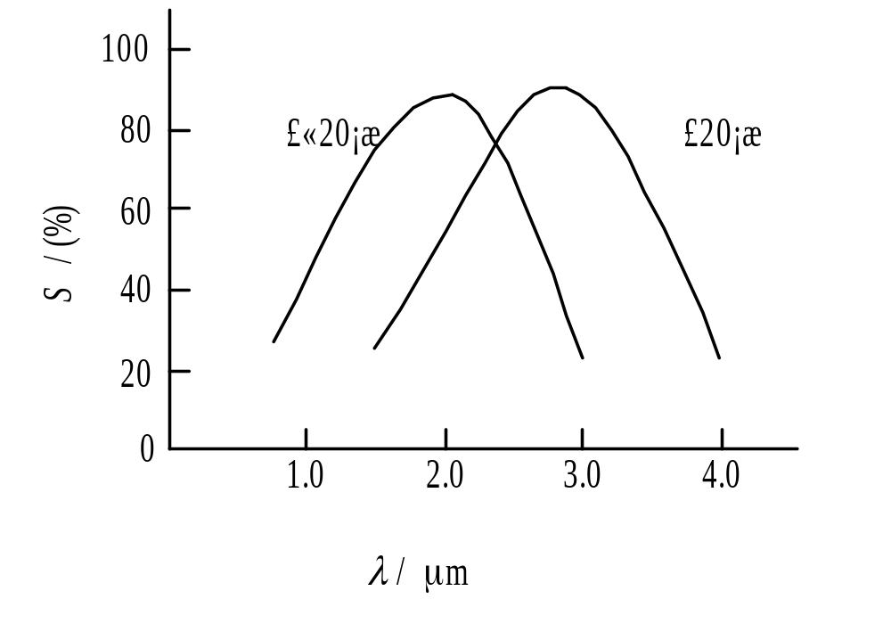
五、温度特性
温度的变化，将会引起光电器件、光电性质的改变，是引起测量系统灵敏度不稳定的一个重要因素。使用中应注意其工作温度范围。

Slide 21
第三节 光电管、光电倍增管及其应用
光电管和光电倍增管属于外光电效应器件。其内部的金属在受到光照后向外发射电子，发射的数量与光照强度有关。因此可用此发射电流反映光照的强度。
光电管和光电倍增管也称为光电子发射效应型器件。

Slide 22
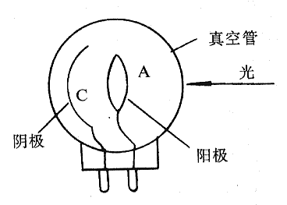
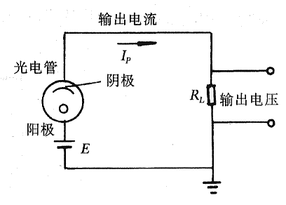
一、光电管
1．结构和原理
结构：由一个阴极和一个阳极构成，并且密封在一只真空玻璃管内。阴极装在玻璃管内壁上，其上涂有光电发射材料。阳极通常用金属丝弯曲成矩形或圆形，置于玻璃管的中央。光电管有真空光电管和充气光电管。
原理：光电阴极通常采用逸出功小的光敏材料(如铯Cs)。当光线照射到光敏材料上便有电子逸出，这些电子被具有正电位的阳极所吸引，在光电管内形成空间电子流，在外电路就产生电流。

Slide 23
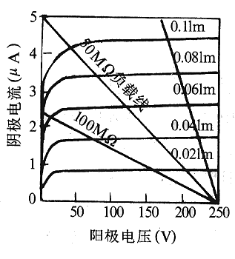
2．光电管的特性
光电管的特性主要有：伏安特性、光电特性、光谱特性。
（1） 伏安特性——主要依据参数
伏安特性是在照射的光通量
一定时，阳极与阴极之间电压与
光电流的关系曲线。
当极间电压高于50V时，光电
流开始饱和，所有的光电子都达
到了阳极。真空光电管一般工作于
饱和部分。

Slide 24
（2）光照特性
光照特性是指光电管的阳极电压不变，光通量与光电流（输出电流）之间的关系曲线，因此也称输入—输出特性。
曲线1表示氧铯阴极：
光照特性成线性关系
I_{A}/ μA
曲线2表示锑铯阴极：
光照特性成非线性关系
100
75
2
50
光照特性曲线的斜率(光电流与入射光光通量之间比)称为光电管的灵敏度。
1
25
0
0.5
1.0
1.5
2.0
2.5
Φ/1m

Slide 25
（3）光谱特性
由于光阴极对光谱有选择性，因此光电管对光谱也有选择性。保持光通量和阴极电压不变，阳极电流与光波长之间的关系称为光电管的光谱特性。
一般对于光电阴极材料不同的光电管，有不同的红限频率v₀，对应于不同的光谱范围。
同一光电管对于不同频率的光的灵敏度不同。
光谱特性：对不同波长区域的光，应选用不同材料的光电阴极——光谱响应范围。

Slide 26
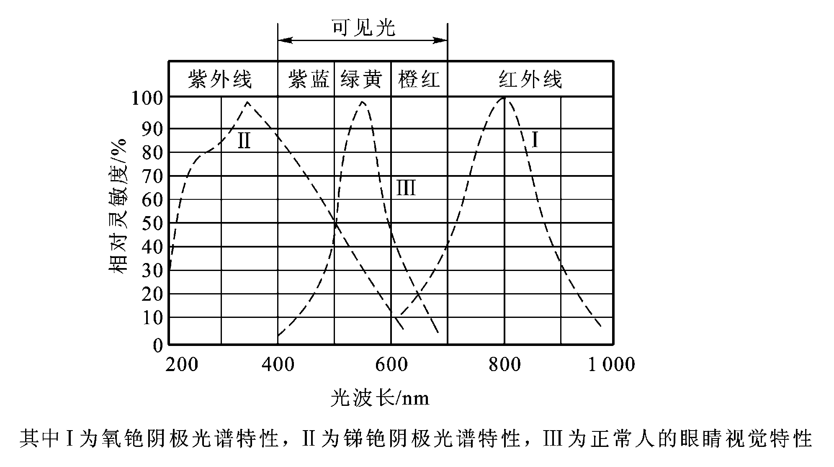
例如：锑铯阴极，其红限λ₀=700nm，它对紫外线和可见光范围的入射光灵敏度比较高，适用于白光光源和紫外光源。对红外光源，常用氧铯阴极。

Slide 27
其他特性：
暗电流：无光照射时，光电流≠0
温度特性：受温度的影响。
频率特性：以不同光频率调制——光电流。
稳定性和衰老：短期稳定性好；入射光越强衰老速度快。

Slide 28
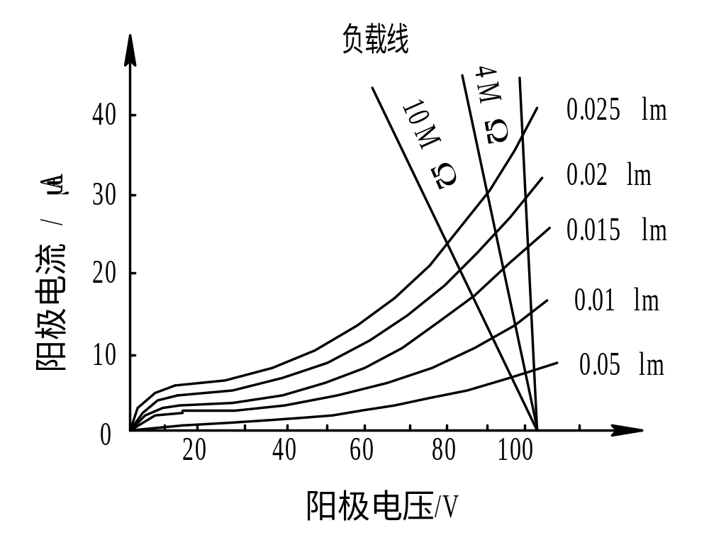
3、充气光电管
充气光电管的电压-电流特性
Notes:
充气光电管的电压-电流特性不具有真空光电管的那种饱和特性,而是达到充气离子化电压附近时,阳极电流急速上升

Slide 29
两种光电管比较，其特点如下：
真空光电管的优点是：在很宽的光强范围内，输入光强与输出电流成正比，测量精确度高。缺点是灵敏度低。
充气光电管的优点是：灵敏度较高，但稳定性差、线性度低，而且暗电流、噪声都较大，响应时间也长。

Slide 30
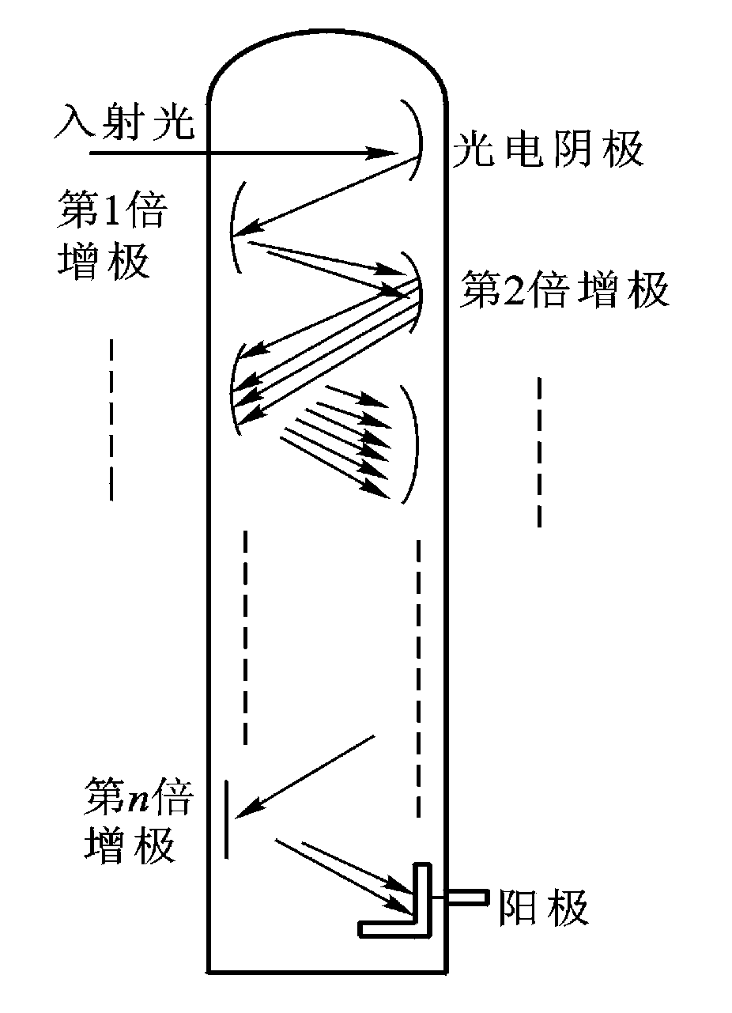
二、光电倍增管
1、光电倍增管的结构和原理
当入射光很微弱时，普通光电管产生的光电流很小，只有零点几μA，不易探测——常用光电倍增管对电流进行放大。
光电倍增管的工作原理建立在光电发射和二次发射的基础上，获得大的光电流。

Slide 31
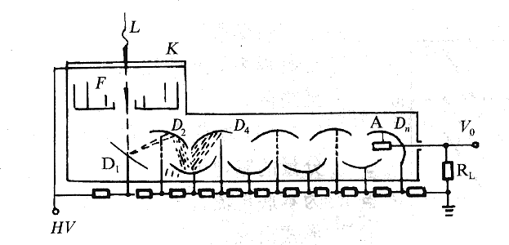

Slide 32
结构：
光阴极、次阴极(倍增电极)以及阳极三部分
光阴极是由半导体光电材料锑铯制成；
次阴极是在镍或铜-铍的衬底上涂上锑铯材料而形成的，次阴极多的可达30级；
阳极是最后用来收集电子的，收集到的电子数是阴极发射电子数的10⁵～10⁶倍。即光电倍增管的放大倍数可达几万倍到几百万倍。
光电倍增管的灵敏度比普通光电管高几万倍到几百万倍。因此在很微弱的光照时，可产生很大的光电流。

Slide 33
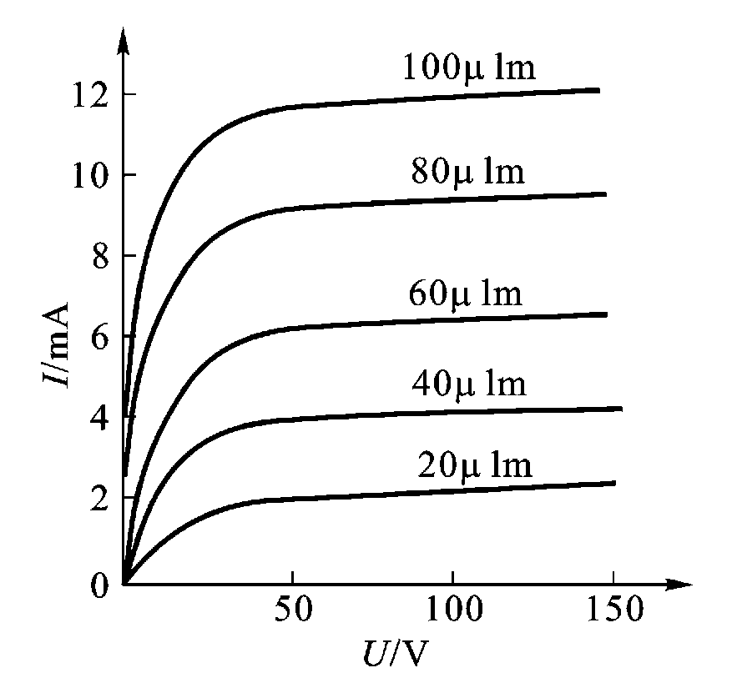
2、光电倍增管的特性参数
(1)伏安特性：光电倍增管的伏安特性与光电管相似；阳极电流I与最后一级倍增极和阳极间的电压U的关系。使用时，应使其工作在饱和区。

Slide 34
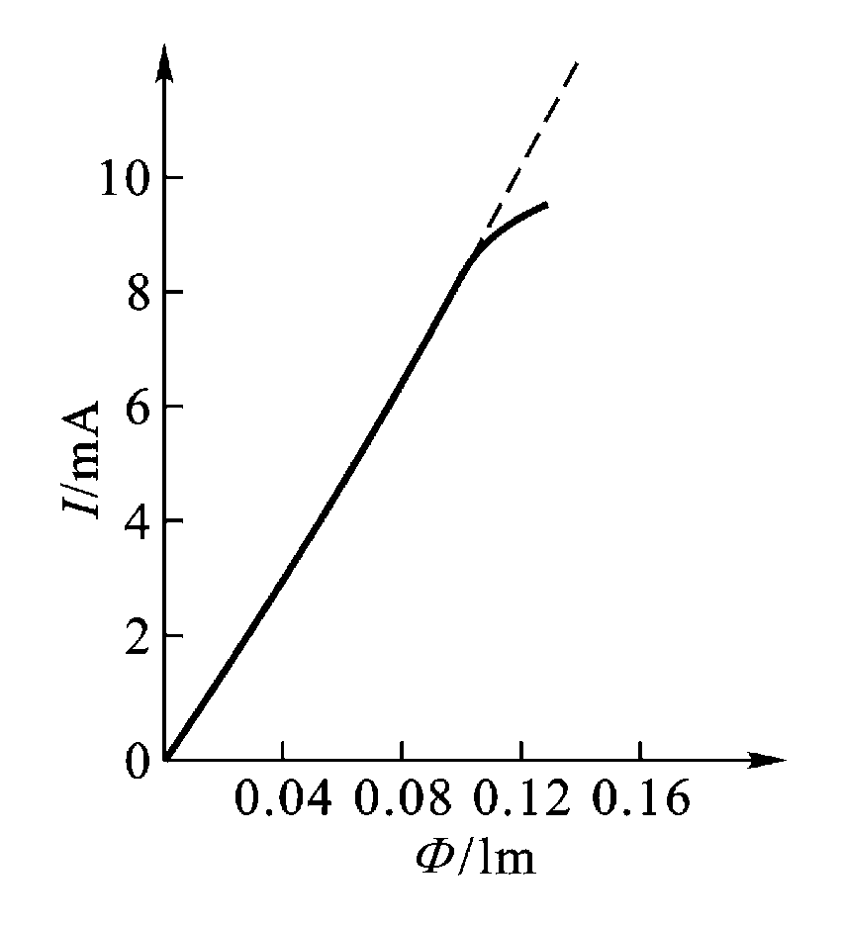
（2）光照特性：
阳极电流I和光通量φ之间的关系。
当光通量较小时，光照特性呈现线性；
当光通量很大时（φ>0.1 lm）时，光照特性出现严重的非线性。
光谱特性：与光电管的光谱特性相似——取决于光电阴极的材料性能。

Slide 35
(3)放大倍数M(电流增益、倍数系数)：
在一定的工作电压下，光电倍增管的阳极信号电流i_{α}与阴极信号电流i_{k}的比值。即：
M= i_{α}/ i_{k}
当每个加速电子打到下一倍增极上，轰击出δ个次极电子、共有n个次阴极时，也可计算为：
M= Cδn
C为收集系数，反映了收集电子的效率。
一般在正常工作条件下，M值为10⁵~10⁷，它与加在管子上的总电压（阴极—阳极之间的电压）成正比，稳定性为1％左右。

Slide 36
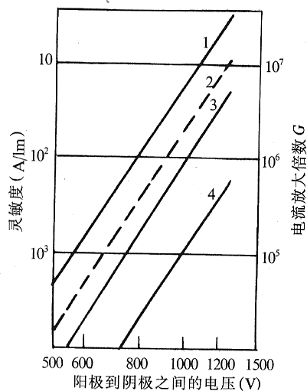
(4)灵敏度：
光电倍增管的灵敏度是指照射的每单位光通量使阳极产生的饱和光电流值，也可理解为入射一个光子后在阳极上能收集到的平均电子数。
它是描述管子将光信号转变为电信号的能力，它的大小与极间所加的电压有关。提到灵敏度时应注明是何种光的灵敏度。
1为最大灵敏度
2为典型放大倍数
3典型灵敏度
4为最小灵敏度

Slide 37
(5)暗电流：
当光电倍增管加有一定的工作电压，但完全没有光照时，它仍有阳极电流输出，此电流的直流分量称为暗电流。
暗电流的值与工作电压和温度有关，其形成原因有欧姆漏电、热发射等。
暗电流决定了管子可检测光通量的阈值。即将它折算为等效的输入光量，该量则是可检测的光通量阈值。
一般在使用光电倍增管时，必须把管子放在暗室里避光使用，使其只对入射光起作用。
暗电流对于测量微弱光强和精确测量的影响很大，通常可以用补偿电路加以消除。

Slide 38
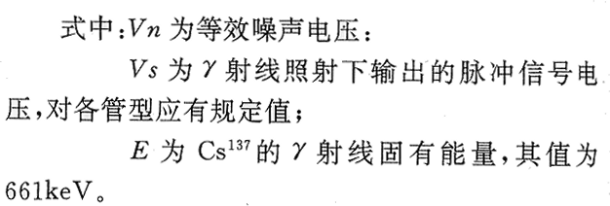
(6)本底电流和等效的噪声当量：
相对于直流分量的暗电流，在无光照时阳极电流的交流分量称为本底电流。它由管子附近的闪烁体激发，以脉冲形式出现。
等效噪声当量是本底电流引起噪声的一种表示方式，它决定了管子在闪烁计数中所测量的最小辐射能量。等效噪声当量En的定义为：
En=E(V_{n}/V_{s})

Slide 39
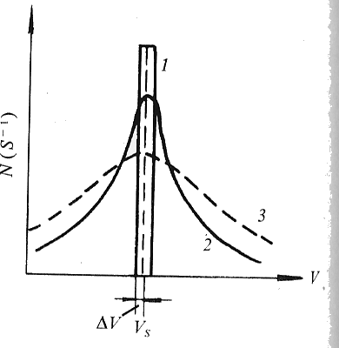
（7）能量分辨率（脉冲幅度分辨率）
能量分辨率R_{s}的定义为：
R_{s}=（ △ V/Vs）×100%
△ V为曲线的半宽度
Vs为N峰值处脉冲幅度。

Slide 40
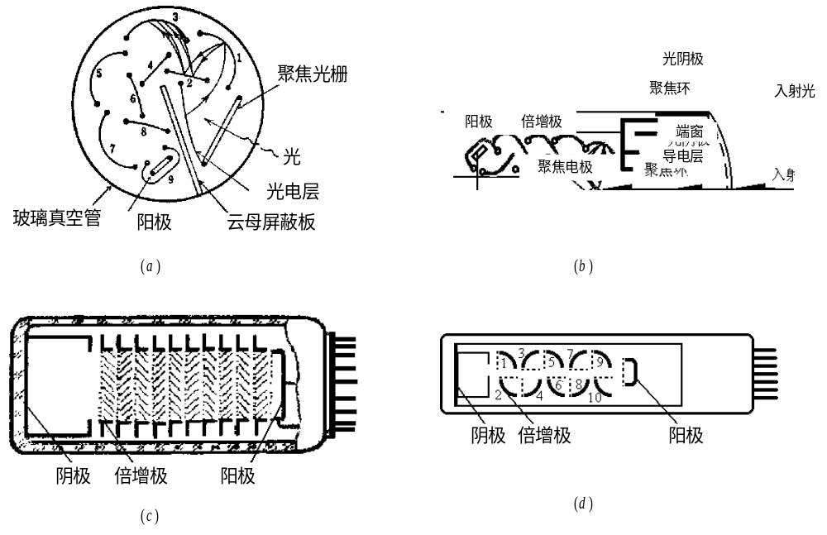
几种常见的光电倍增管结构
侧窗聚焦型
直接定向线性聚焦型
直接定向百叶窗型
直接定向栅格型
Notes:
(a)是很早就得到应用的侧窗聚焦型,光电面是不透明的,从光的入射侧取出电子。(b)是直接定向线性聚焦型,(c)是直接定向百叶窗型,(d)是直接定向栅格型。(b)~(d)都是直接定向型,光电面是透明的。这几种类型的电极构造各有特点。在(a)、(b)中电极的配置起到光学透镜的作用,叫作聚焦型,由于电子飞行的时间短,时间滞后也小,所以响应速度快。(c)是百叶窗型,(d)是栅格型,电子飞行时间都比较长,但不必要细致地调整倍增器电极间的电压分配就能获得较大的增益。

Slide 41
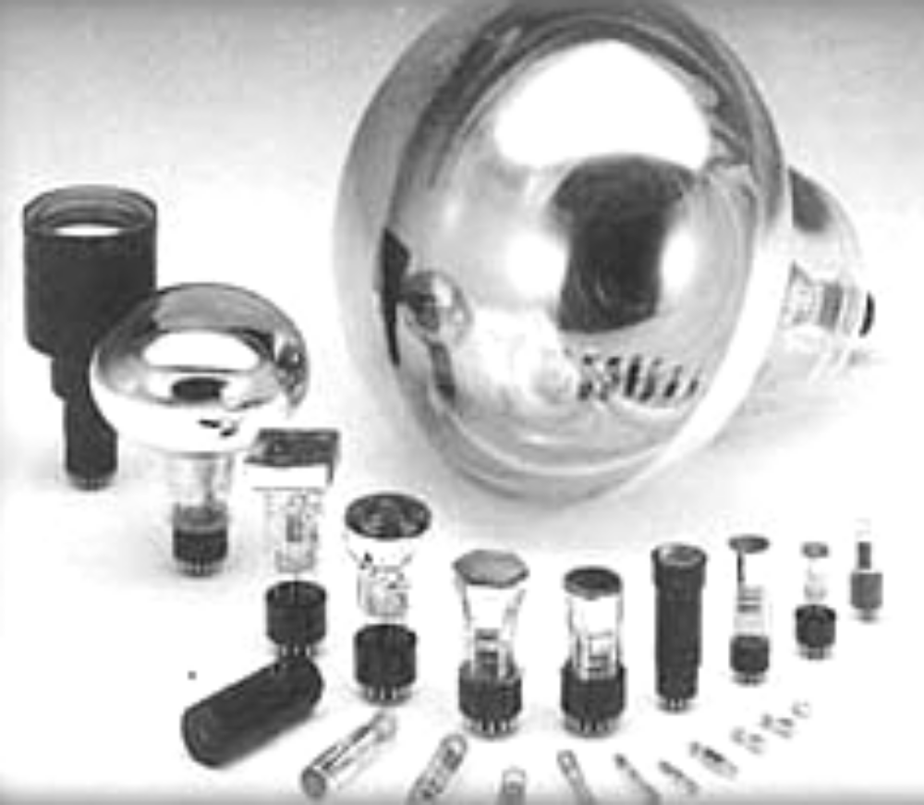

Slide 42
3、光电管、光电倍增管的应用
在生物医学工程领域，光电管、光电倍增管常用于生化仪器，医用射线仪器中。
光电管：光电管成本低，要求所加直流电压低且单一，但灵敏度也低，因此多用于光信号较强的生化测量仪器。
光电倍增管：光电倍增管结构复杂，要求所加数种高压直流电源，但它有高灵敏度、高放大倍数、性能稳定的优点，因此广泛用于弱光线的测量，尤其是各种射线探测中。

Slide 43
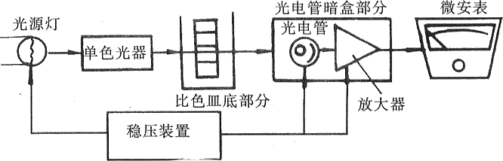
(1)光电管、光电倍增管在分光光度计中的应用： 分光光度计是测量溶液浓度的仪器，在生化分析中必不可少。它的原理是用被测物质吸收光的量来测量物质成分。

Slide 44
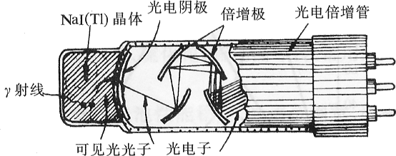
(2)光电倍增管在γ射线探测器中的应用：

Slide 45
第四节 光敏电阻
光敏电阻又称光导管，为纯电阻元件，其工作原理是基于光电导效应，其阻值随光照增强而减小。
优点：灵敏度高，光谱响应范围宽，体积小、重量轻、机械强度高，耐冲击、耐振动、抗过载能力强和寿命长等。
不足：需要外部电源，有电流时会发热。
Notes:
在玻璃底板上均匀地涂上一层薄薄的半导体物质，称为光导层。半导体的两端装有金属电极，金属电极与引出线端相连接，光敏电阻就通过引出线端接入电路。为了防止周围介质的影响，在半导体光敏层上覆盖了一层漆膜，漆膜的成分应使它在光敏层最敏感的波长范围内透射率最大。

Slide 46
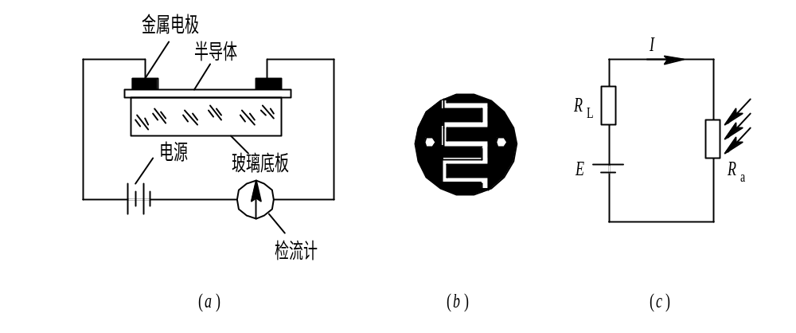

1. 光敏电阻的结构与工作原理
光敏电阻的结构：管芯是一块安装在绝缘衬底上带有两个欧姆接触电极的光电半导体，一般都做成薄层。为了获得高的灵敏度，电极一般采用梳状图案。

Slide 47
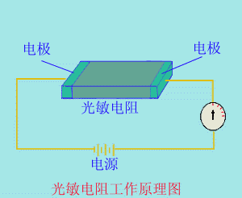
光敏电阻常用的半导体材料有硫化镉(CdS,ΔEg =2.4eV)和硒化镉(CdSe, ΔEg=1.8eV)。
无光照时其阻值很高；当受到光照并且光辐射能量足够大时，光导材料禁带中的电子受到能量大于其禁带宽度ΔEg 的光子激发，由价带越过禁带而跃迁到导带，使其导带的电子和价带的空穴增加，电阻率变小。

Slide 48
2. 光敏电阻的主要参数
光敏电阻的主要参数有：
(1) 暗电阻 光敏电阻在不受光照射时的阻值称为暗电阻， 此时流过的电流称为暗电流。 
(2) 亮电流 光敏电阻在受光照射时的电阻称为亮电阻，此时流过的电流称为亮电流。 
(3) 光电流 亮电流与暗电流之差称为光电流。
光敏电阻的暗电阻越大，而亮电阻越小则性能越好。也就是说，暗电流越小，光电流越大，这样的光敏电阻的灵敏度越高。

Slide 49
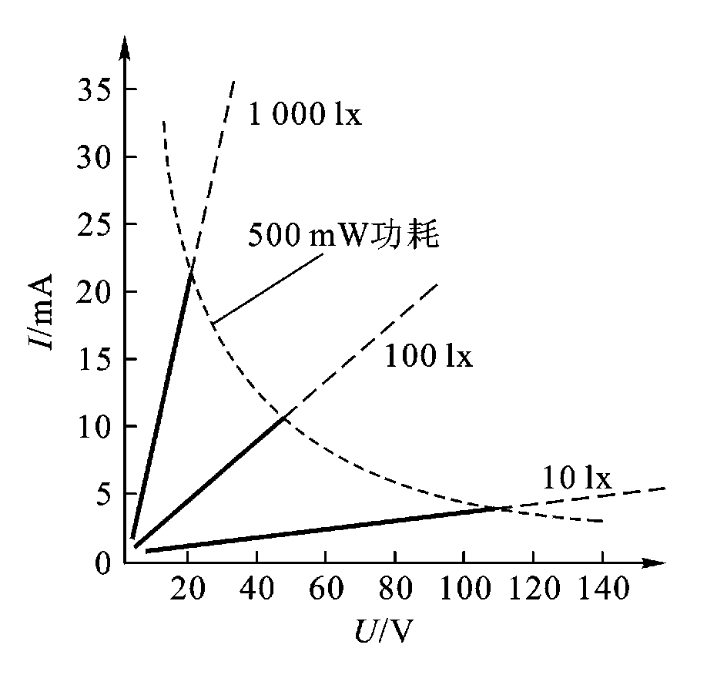
3. 光敏电阻的基本特性
(1) 伏安特性（勒克斯lx，相当于 1平方米面积上接受到1个流明的光通量）
即在一定照度下，加在光敏电阻两端的电压与电流之间的关系。
在给定偏压下，光照度较大，光电流也越大。
在一定的光照度下，所加的电压越大，光电流越大，而且无饱和现象。
注意：电压不能无限地增大，因为任何光敏电阻都受额定功率、最高工作电压和额定电流的限制。
CdS光敏电阻的伏安特性

Slide 50
（2）光照特性
即在一定外加电压下，光敏电阻的光电流和光通量之间的关系。
I/mA
5
通常光照特性曲线均呈非线性，因此它不宜作定量检测元件，这是光敏电阻的不足之处。
一般在自动控制系统中用作光电开关。
4
3
2
1
0
L/lx
1000
2000
CdS光敏电阻的光照特性

Slide 51
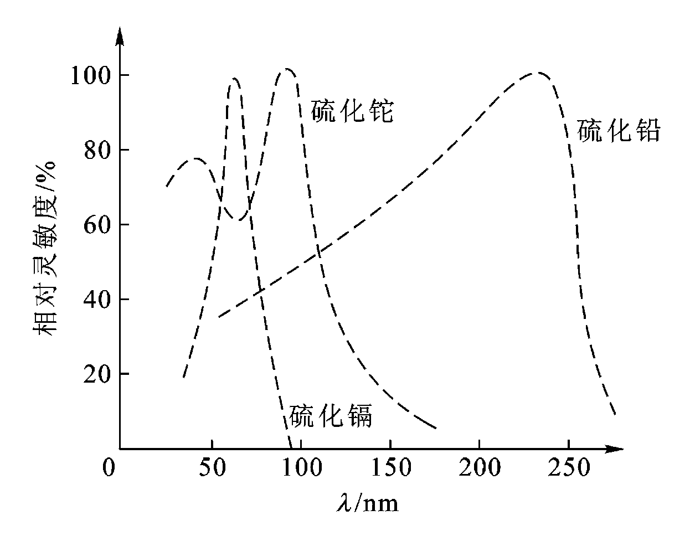
(3) 光谱特性
即照射光波长与光电流的关系，光谱特性与光敏电阻的材料有关。
硫化铅光敏电阻在较宽的光谱范围内均有较高的灵敏度，峰值在红外区域；硫化镉、硫化铊的峰值在可见光区域。
在选用光敏电阻时，应把光敏电阻的材料和光源结合起来考虑，才能获得满意的效果。

Slide 52
（4） 频率特性
即当光敏电阻受到光照射时，光电流要经过一段时间才能达到稳定值，而在停止光照后，光电流也不立刻为零——光敏电阻的时延特性。不同材料的光敏电阻时延特性不同，所以其频率特性也不同。
I / %
100
硫化铅
硫化铅的使用频率比硫化镉高得多。
多数光敏电阻的时延都比较大，因此不能用在要求快速响应的场合。
80
60
40
硫化镉
20
0
10
10²
10³
10⁴
f / Hz

Slide 53
（5）温度特性：
即光敏电阻的性能(灵敏度、暗电阻)受温度的影响较大。随着温度的升高，其暗电阻和灵敏度下降，光谱特性曲线的峰值向波长短的方向移动。
I / μA
I/mA
100
200
80
+20 ºC
150
60
-20 ºC
100
40
20
-50
T / ºC
-30
-10
10
30
50
0
1.0
2.0
3.0
4.0
λ/μm
为了提高灵敏度或为了能够接收较长波段的辐射，将元件降温使用。例如，可利用制冷器使光敏电阻的温度降低。

Slide 54
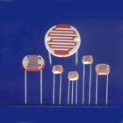
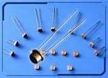
光敏电阻是一种电阻元件，具有灵敏度高、体积小、重量轻、光谱响应范围宽、机械强度高、耐冲击和振动、寿命长、价格便宜等优点，应用广泛。

